Slide 1


Domain Specific Language generation based on
a XML Schema
Autor : Luís Duarte Nº 39378
Orientador: Fernando Miguel Gamboa de Carvalho

Slide 2
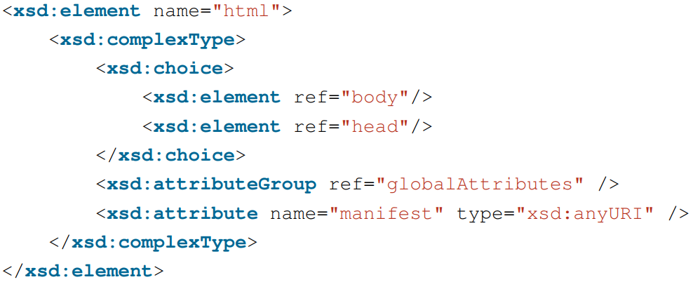
Domain Specific Languages
O que são?
Externas.
XSD.

Slide 3
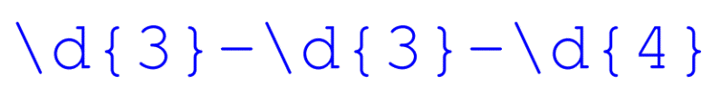
Domain Specific Languages
O que são?
Externas.
XSD.
Expressões regulares.

Slide 4

Domain Specific Languages
O que são?
Externas.
XSD.
Expressões regulares.
Internas.
LINQ.

Slide 5
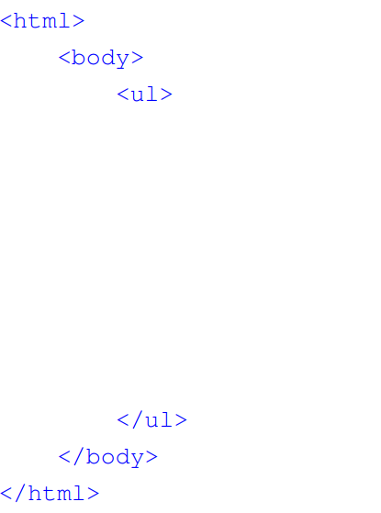
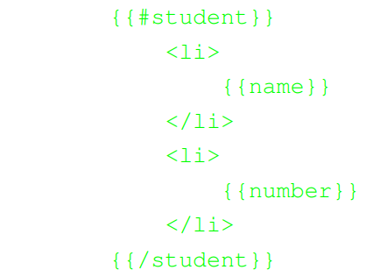
Domain Specific Language Externa - HTML
Componente Estática
Componente Dinâmica

Slide 6
Template Engines
Smarty
Open Power Template
Laravel Blade
ASP.NET
Django
JSP
PHP
Thymeleaf
CodeCharge Studio
ColdFusion
Apache Velocity
Kid
eRuby
Twig
FreeMarker
Genshi
CTPP
Jinja
Razor
Haml
Hamlets
vlibTemplate
Go Templates
Mustache
Handlebars
WebMarco

Slide 7
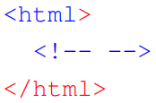

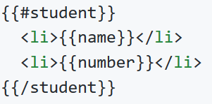
Template Engines - Problemas
Segurança.
Documentos bem formados.
Validação das regras do HTML.
Validação de objectos de contexto.

Slide 8

Template Engines - Problemas
Segurança.
Documentos bem formados.
Validação das regras do HTML.
Validação de objectos de contexto.
Desempenho.

Slide 9
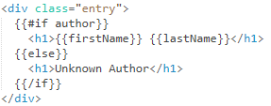

Template Engines - Problemas
Segurança.
Documentos bem formados.
Validação das regras do HTML.
Validação de objectos de contexto.
Desempenho.
Flexibilidade.
If/Else:
For:

Slide 10




Template Engines - Problemas
Segurança.
Documentos bem formados.
Validação das regras do HTML.
Validação de objectos de contexto.
Desempenho.
Flexibilidade.
Complexidade.

Slide 11
Template Engines – Os Inovadores
J2Html
Rocker
KotlinHtml
HtmlFlow1

Slide 12
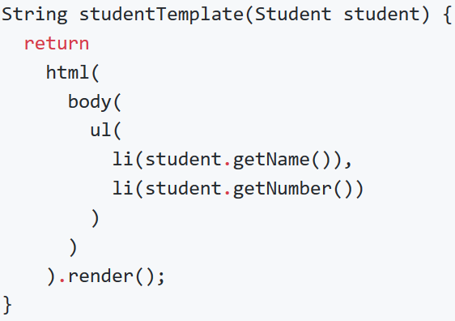


Template Engines – As Inovações – J2Html
Templates em Java.
Documentos bem formados.
Regras de HTML.
Desempenho.
Incompleto.

Slide 13
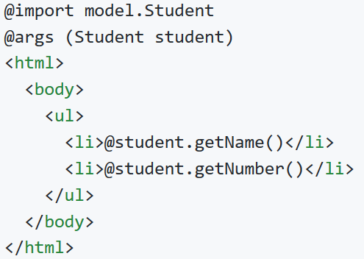
Template Engines – As Inovações - Rocker
Desempenho.
Valida objectos de contexto.
Completo.
Usa templates textuais.
Documentos bem formados.
Regras de HTML.

Slide 14
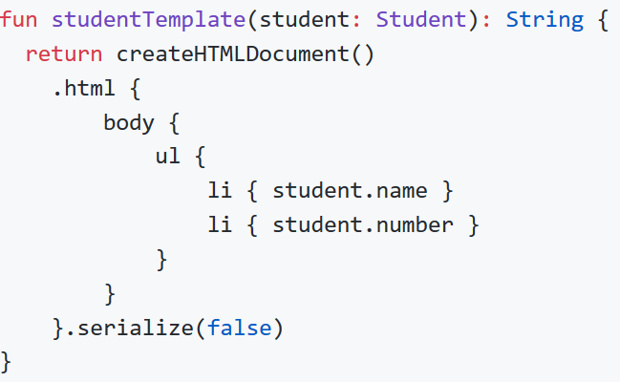
Template Engines – As Inovações - KotlinHtml
Segurança.
Garante regras do HTML.
Templates em Kotlin.
Documentos bem formados.
Desempenho.

Slide 15
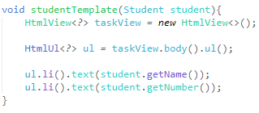
Template Engines – As Inovações – HtmlFlow1
Tentativa de DSL de HTML.
Garante algumas regras do HTML.
Templates em Java.
Documentos bem formados.
Desempenho.
Garante apenas algumas regras.
Incompleto.

Slide 16
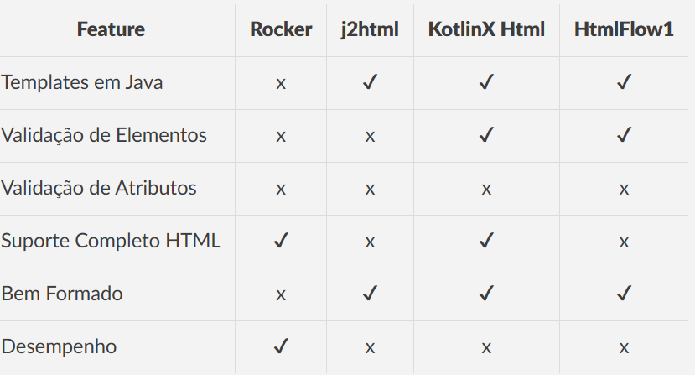
Template Engines – As Inovações - Resumo
!Funcionais!

Slide 17
Abordagem - xmlet
Geração de uma DSL Java.
HtmlApiFaster
1) Ficheiro XSD, Nome DSL
XsdAsmFaster
2) Ficheiro XSD
4) Classes geradas
XsdParser
3) Lista de elementos XSD

Slide 18
Objectivos - xmlet
Segurança.
Regras da linguagem.
Automatização + Reutilização.
Rapidez.
Evitar erro humano.
Intuitivo.
Transparente.

Slide 19
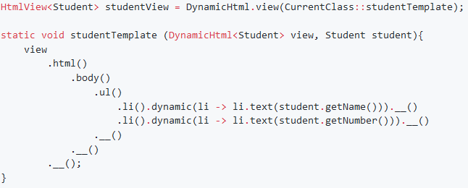
Novo HtmlFlow – HtmlFlow + xmlet
Suporte completo à linguagem HTML.
Desempenho.
Manutenção.
Templates definidos como funções.

Slide 20
Benchmarks
Introdução.
A motivação.
“(...) That's about a thousand times faster than Apache Velocity.”
Benchmarks utilizados.
Spring Benchmark.
Template Benchmark.

Slide 21
Benchmarks – Spring Benchmark - Resultados
Abordagem.
Fiabilidade.
Resultados.

Slide 22
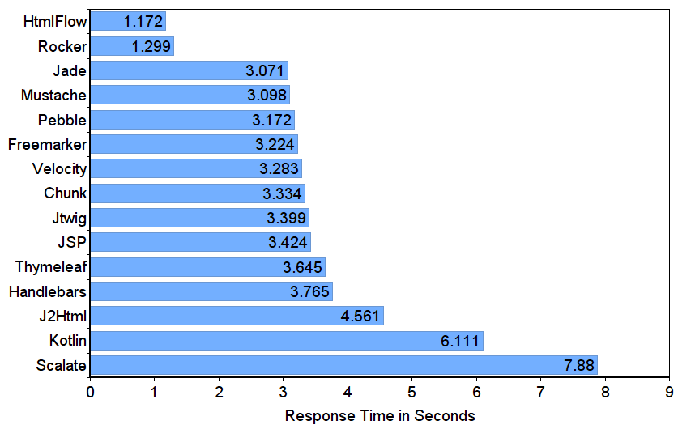
Benchmarks – Spring Benchmark - Resultados

Slide 23
Benchmarks – Template Benchmark - Resultados
Abordagem.
JMH.
Resultados.

Slide 24
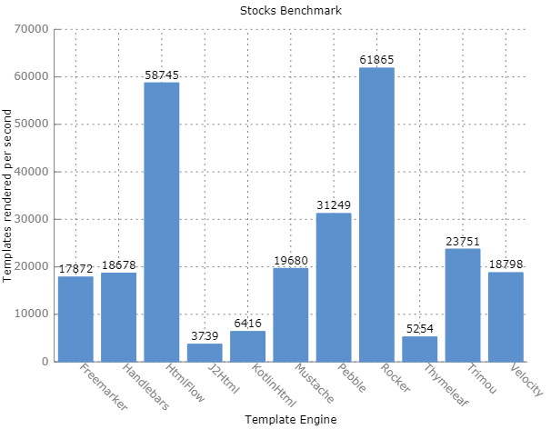
Benchmarks – Template Benchmark - Resultados

Slide 25
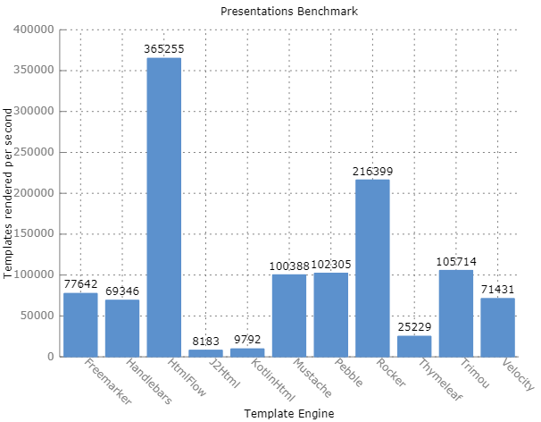
Benchmarks – Template Benchmark - Resultados

Slide 26
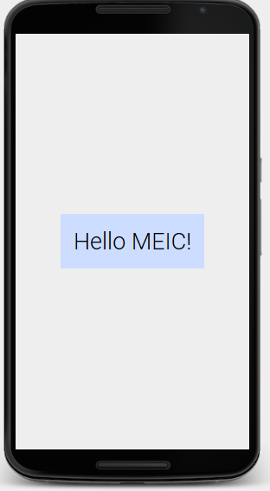
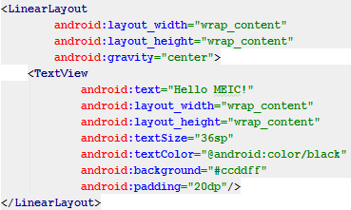
Versatilidade – Android Visual Layouts

Slide 27
Versatilidade – Android Visual Layouts
Android android = new Android(androidObj -> androidObj.layout() .linearLayout() .attrLayoutWidth("wrap_content") .attrLayoutHeight("wrap_content") .attrGravity(EnumGravityLinearLayout.CENTER) .textView() .attrText("Hello MEIC!") .attrLayoutWidth("wrap_content") .attrLayoutHeight("wrap_content") .attrTextSize("36sp") .attrTextColor("@android:color/black") .attrBackground("#ccddff") .attrPadding("20dp")
.__()
.__()); String layout = android.getLayout();

Slide 28
Versatilidade – Expressões Regulares
String toMatch = "regulares";
Desafio: Obter todos os caracteres no intervalo de ‘a’ a ‘d’ ou no intervalo de ‘r’ a ‘z’.
Expressão regular:
[a-d]|[r-z]
Resultados:
r
u
a
r
s

Slide 29
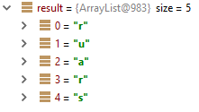
Versatilidade – Expressões Regulares
String toMatch = "regulares"; Regex regex = new Regex(expr ->
expr.matchRegex()
.fromFirstUntilLast().attrFirst("a").attrLast("d") .or()
.fromFirstUntilLast().attrFirst("r").attrLast("z"));
List<String> result = regex.match(toMatch);

Slide 30
Versatilidade – XsdParser
O que é?
Mapeamento de elementos.
Validação das regras do XSD.

Slide 31
Conclusões
HtmlFlow v3.0.
Várias DSLs publicadas.
Sub-projectos com utilizações variadas.

Slide 32
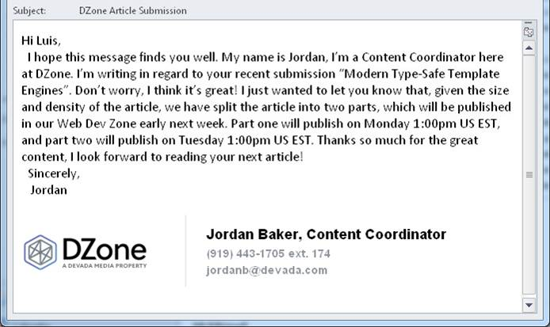
Conclusões - Artigo

Slide 33

Questões
“Template engines are a great way to build dynamic HTML pages,
but are you using the best template engine for your purposes?” - DZone

